Slide 1
부산대학교 정보컴퓨터공학부 2024 전기 졸업과제 텍스트 기반 실종자 탐색 시스템 개발
원티드
김정민, 이영민, 이창욱

Slide 2
목 차
01
02
03
04
과제 소개
과제 내용
구현 화면
결론

Slide 3
01
과제 소개

Slide 4
01. 과제 소개 - 과제 배경
CCTV 카메라는 실종자 탐색에 중요한 도구로 활용되지만 영상 데이터의 효과적인 분석은 여전히 어려움
영상 데이터를 텍스트 기반으로 검색할 수 있다면 시간과 인력 비용을 크게 절감할 수 있음
특히, 실종자를 신속하게 찾는 것은 매우 중요함

Slide 5
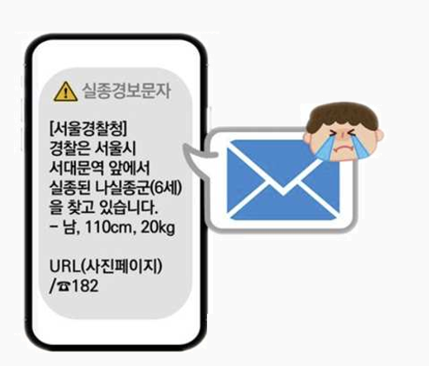
01. 과제 소개 - 과제 목표
영상 데이터를 자동 분석하고, 입력 쿼리에 따라 실종자를 탐색하는 시스템을 개발
개발한 시스템을 통해 실종자를 빠르게 찾고 사회적 안전을 강화하는 데 기여

Slide 6
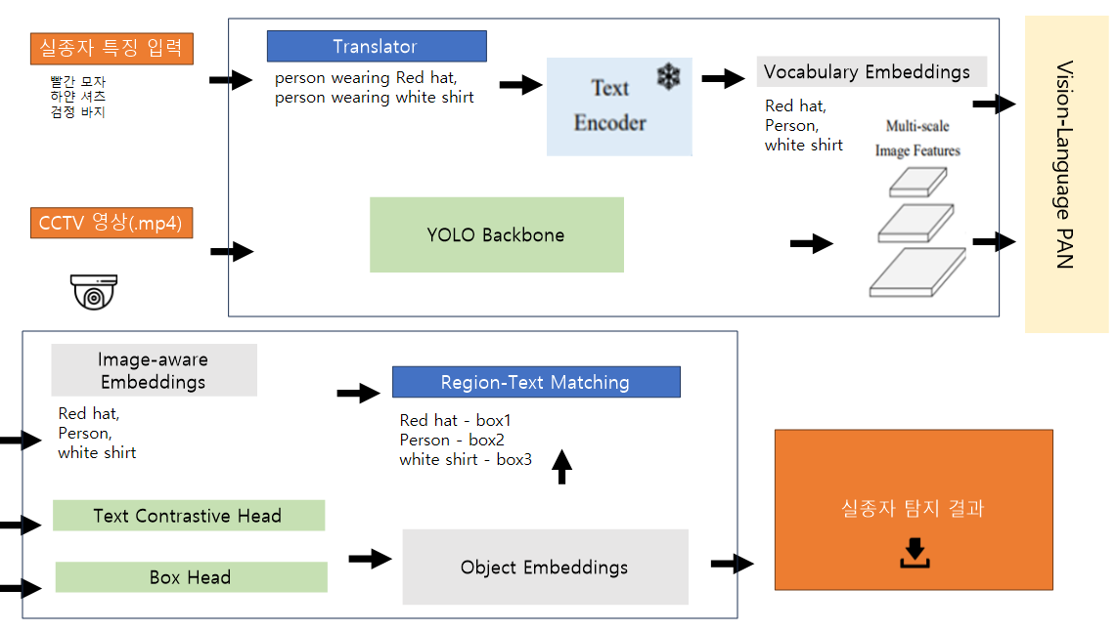
01. 과제 소개 – 시스템 설계 구조
서버에 CCTV 영상 업로드
찾고자 하는 실종자의 인상착의 입력
Frame Interval 설정
학습된 모델을 바탕으로 업로드 된 영상들에 대해 탐색 시작
탐색 결과 화면 출력

Slide 7
02
과제 내용

Slide 8
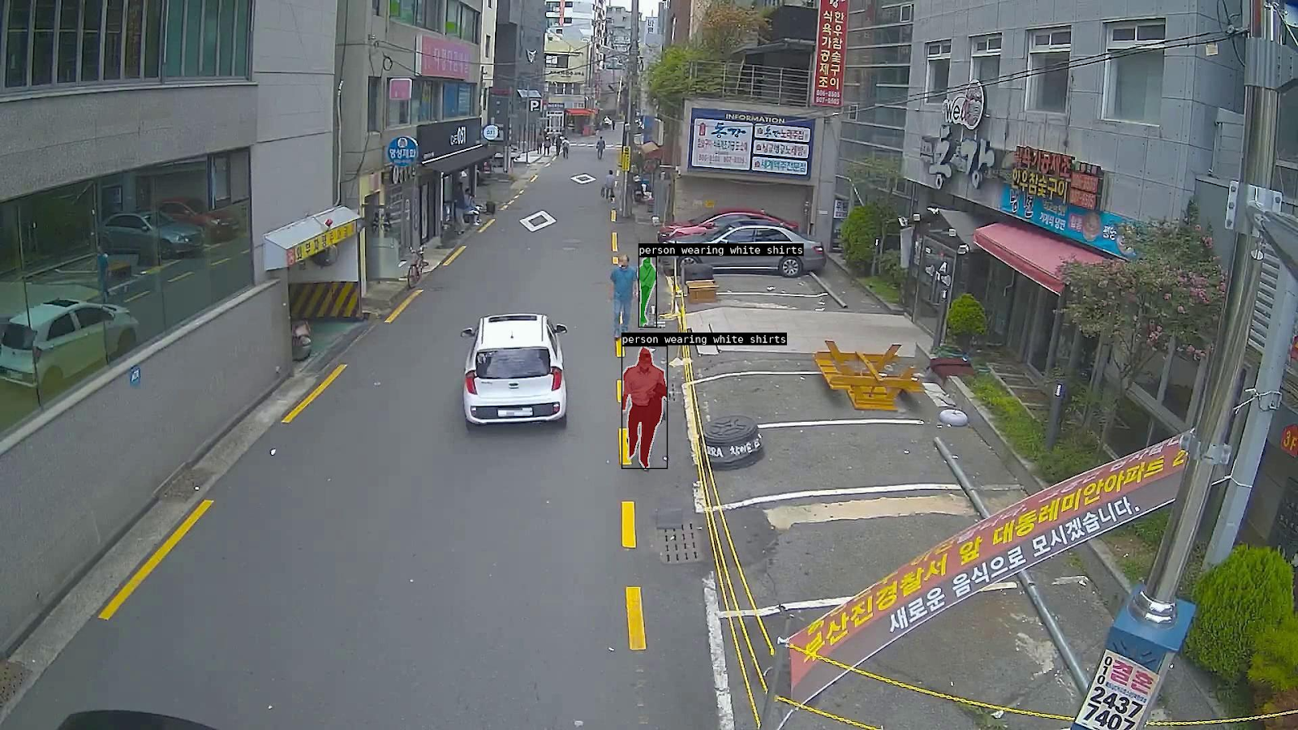
02. 과제 내용 – 전이 학습
데이터 수집 및 annotation
CCTV 화면에서 이미지를 추출해 학습 데이터로 사용
Roboflow에서 제공하는 annotation tool 사용

Slide 9
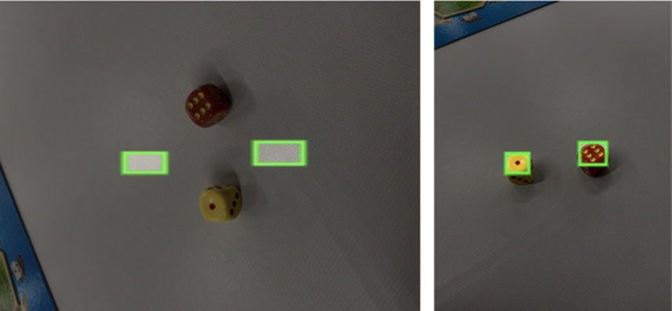
02. 과제 내용 – 전이 학습
2. 데이터 전처리
auto-orient 적용으로 box와 개체의 위치 보정

Slide 10
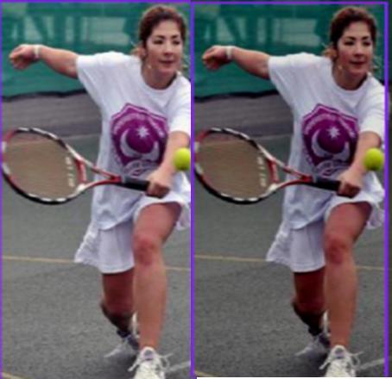
02. 과제 내용 – 전이 학습
3. 데이터 증폭
brightness 변환을 통해 여러가지 색을 학습한 것과 같은 효과를 냄

Slide 11
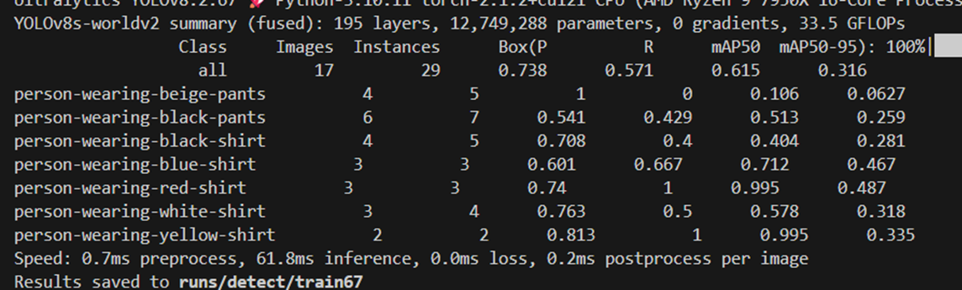
02. 과제 내용 – 전이 학습
4. 전이 학습 수행
Epoch를 적절히 조절하여 과적합되지 않게 학습

Slide 12
02. 과제 내용 – 최종 모델 성능
Precision | 0.738
Recall | 0.571
mAP50 | 0.615
mAP50 - 95 | 0.316

Slide 13
03
구현 화면

Slide 14
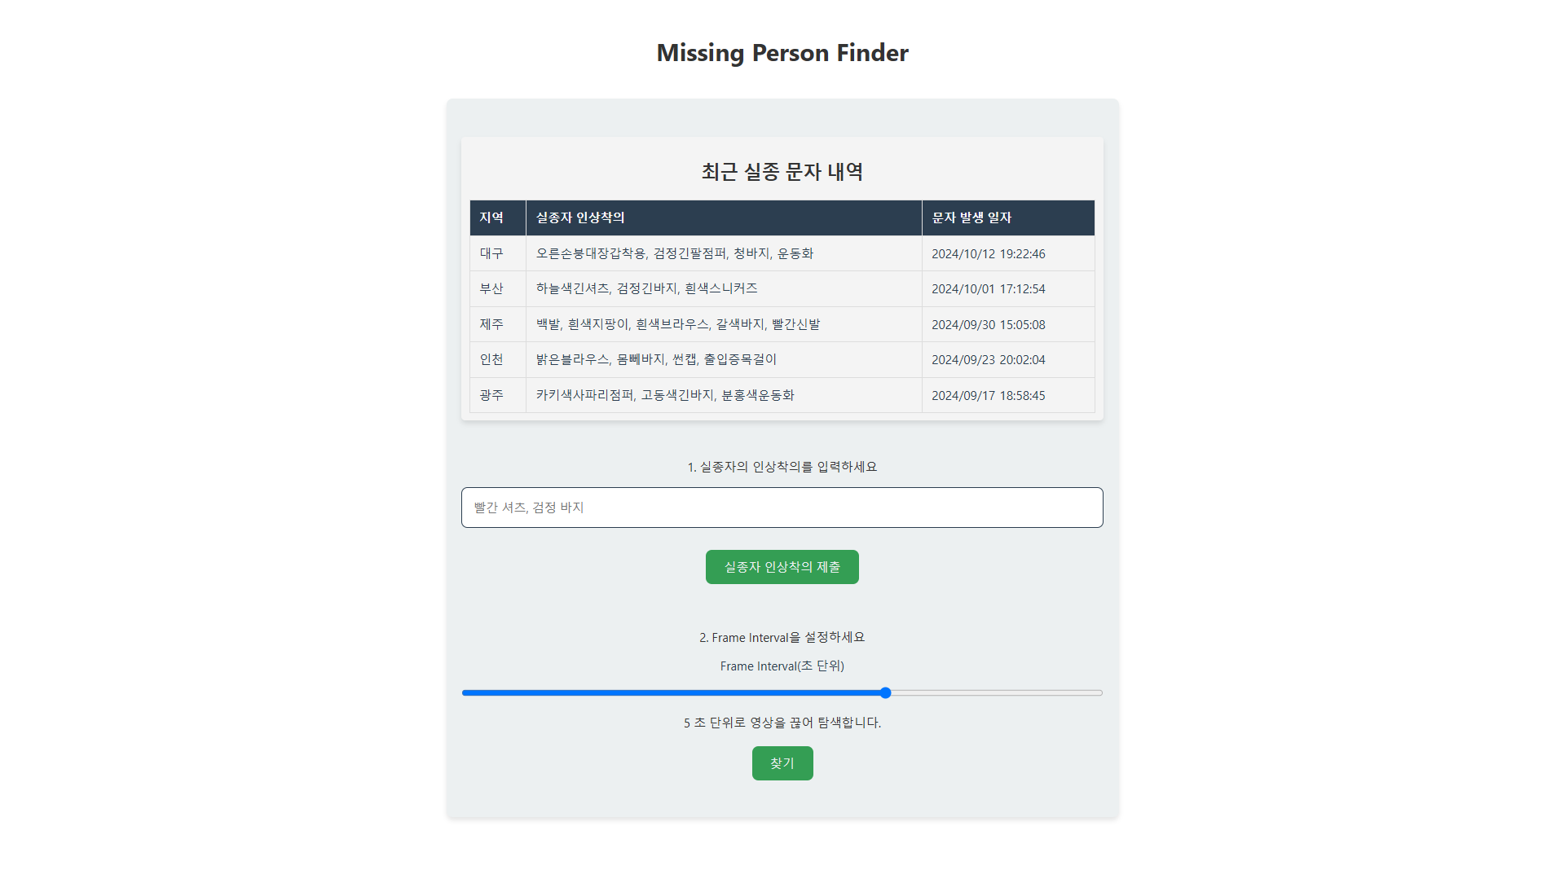
03. 구현 화면 – 메인 화면
1. 최근 실종 문자 내역 출력 UI
2. 실종자 인상착의 쿼리 입력 UI
3. Frame Interval 설정 UI

Slide 15
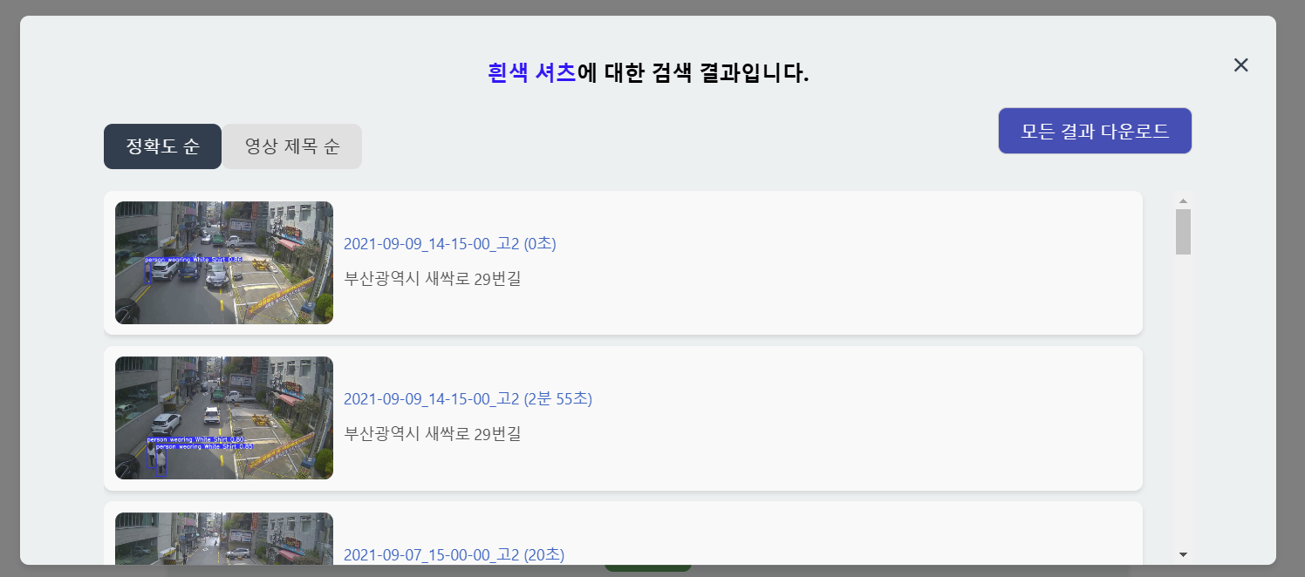
03. 구현 화면 – 결과 화면

Slide 16
04
결론 및 향후 연구 방향

Slide 17
04. 결론 및 향후 연구 방향
AI를 활용해 텍스트 쿼리 기반으로 CCTV 영상을 분석하고 실종자를 시스템을 구축함
이를 통해 특정 인물을 찾아내는 기존의 수작업 탐색을 자동화함
현재 시스템은 학습시킨 빨간색, 파란색, 흰색, 검은색, 노란색의 상의를 탐지할 수 있음
향후 다양한 옷 종류, 복장의 조합에 대한 추가적인 학습을 통해 시스템의 정확도 향상 가능

